Slide 1
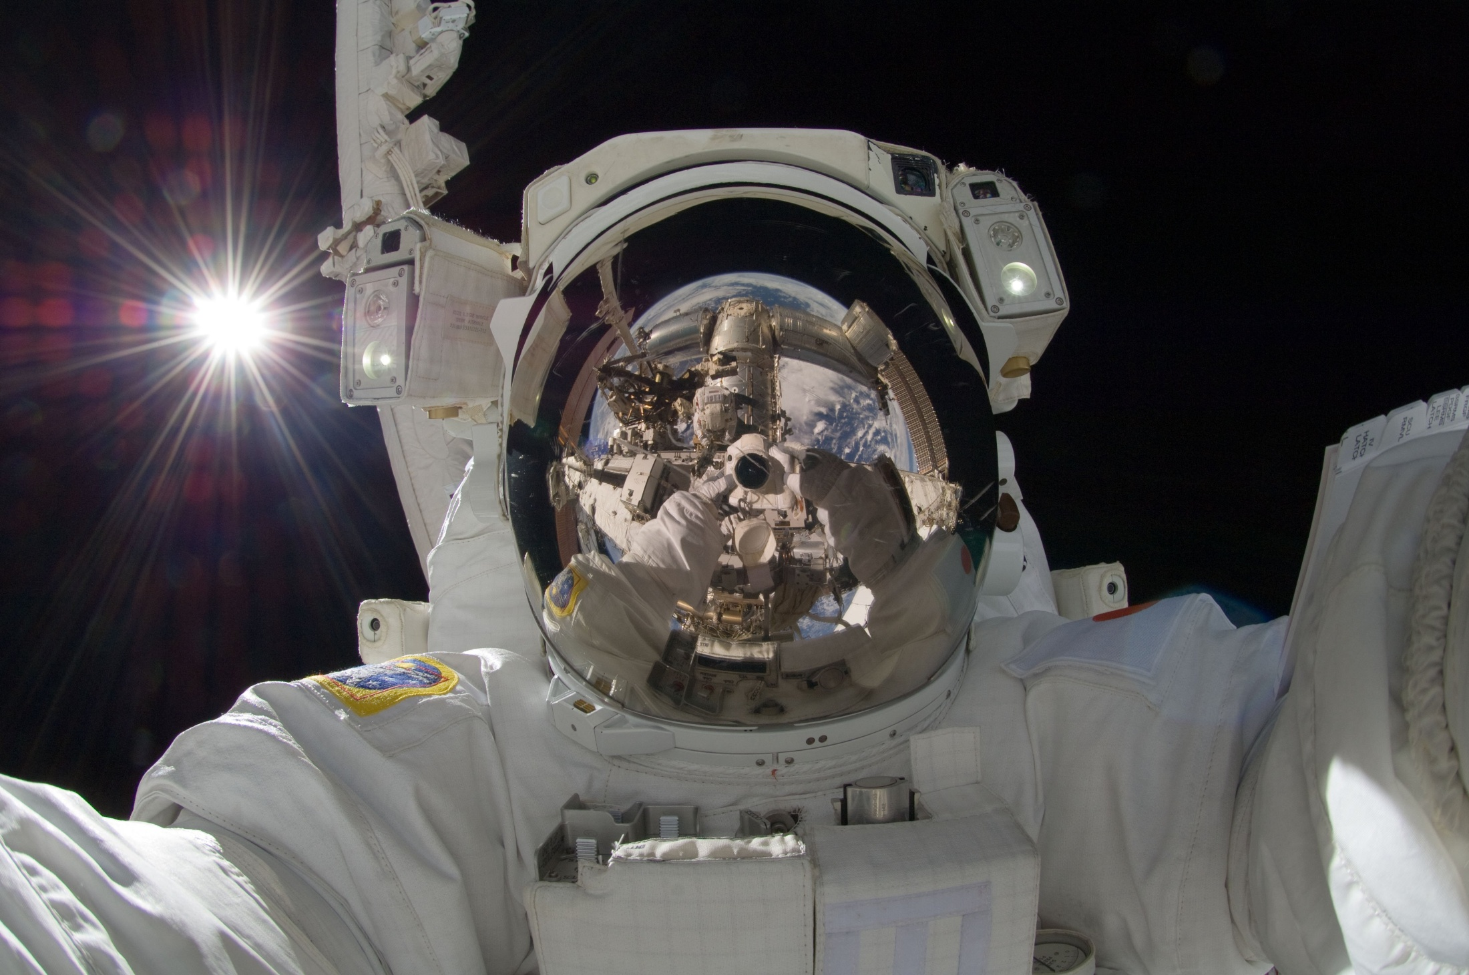
TPE 2013
Santé et Bien-être dans l’Espace
Quelles conséquences ont les voyages dans l’espace sur le corps humain et comment les prévenir ?
Xavier Arviset et Guillermo Bravo Díaz-Montenegro

Slide 2
Table des matières
Introduction
Se préparer pour le séjour dans l’espace
  Sélection d’un astronaute
  Entraînement d’un astronaute
Pendant le séjour dans l’espace
  Effets psychologiques
  L’impesanteur et ses effets
  Les expéditions en dehors du vaisseaux (EVA)
  Support vital (Life support)
Conclusion
Remerciements
Page web du TPE

Slide 3
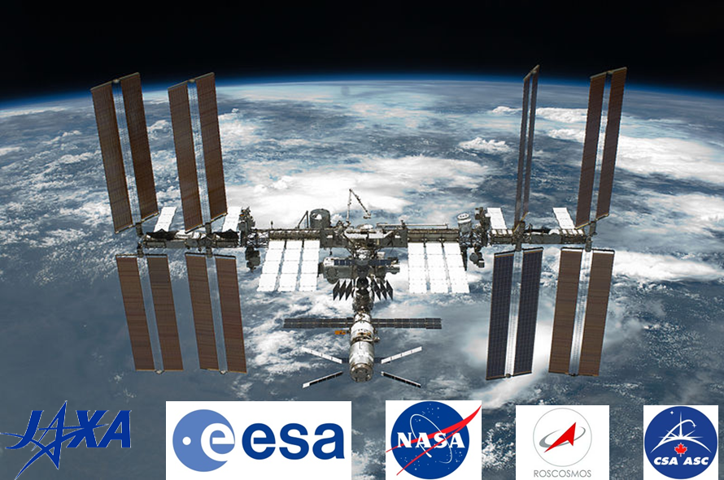
Introduction
Thème: Santé et Bien-Être
Problématique: Quelles conséquences ont les voyages dans l’espace sur le corps humain et comment les prévenir ?

Slide 4
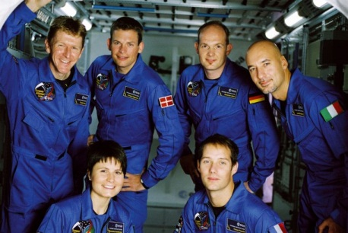
Sélection d’un astronaute
Critères requis: Diplôme universitaire scientifique (ingénieur, médecin, physicien, etc.),
trois ans d’expérience laborale ou un doctorat, très bon niveau d’anglais, âge : de 27 à 37 ans,
certificat médical Classe 2 (Certificat des pilotes de ligne privées)
Profil recherché: bonne condition physique ,peu de probabilités de tomber malade, bon équilibre mental et émotionnel, esprit du travail en groupe.
Objectif : trouver quelqu’un ayant des bonnes qualités dans plusieurs domaines (et non pas qu’il soit le meilleur dans un seul).
Entretiens personnels avec le tribunal de sélection (20 -> 6)
Questionnaire sur Formation et vie de candidats (10.000->1.000)
Tests psychologiques et psychotechniques (1.000 -> 200)
Révision médicale extrêmement complète (60 -> 20)
Comportement en équipe, habilités sociales et la capacité de concentration (200 -> 60)

Slide 5
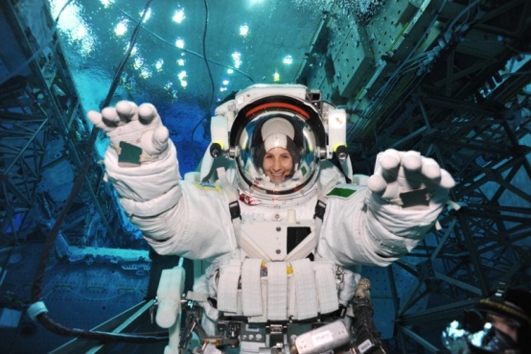
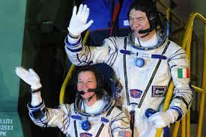
Entrainement d’un astronaute
3 cycles d’environ 1-2 ans chacun
Entrainement basique
  Familiarisation avec l’ISS, les experiences scientifiques, bases medicales, apprentissage du Russe, …
Etat de réserve
  Entrainement comme l’astronaute qui va partir (“backup”)
Entrainement spécifique
  Entrainement final en vue la mission

Slide 6
Effets psychologiques
Défaillance psychologique
Mauvaise adaptation psychologique
Syndrôme anxio-dépressif
Diminution des performances cognitives
Problèmes de sommeil
Affections neuro-psychiatriques
Déréglement des cycles circadiens
Solutions:
Critères de sélections rigoureux
Surveillance discrète du stress
Stratégies d’ajustement et d’adaptations du sommeil
Suivi par une équipe médicale des maladies psychologiques
Contact avec les proches tous les jours
Planning peu chargé (8h travail, 8h temps libre, 8h sommeil)

Slide 7
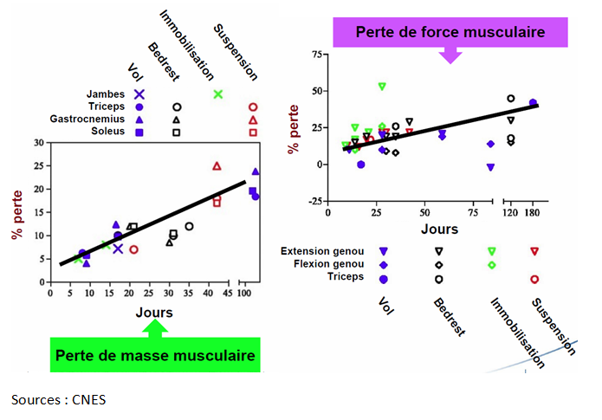
L’impesanteur et ses effets
Quatres Effets
Influence sur la circulation sanguine: “tête bouffie”, “pattes d’oiseau”.40% nausées, étourdissement
Perte musculaire et osseuse:VO2max , 2h de sport/jours, descalcification de 4% à 10%
Système immunitaire: les effets de la microgravité, le rayonnement cosmique, le stress lié aux missions, des bactéries spatiales dangereuses.
Effets psychologiques: suivie médicale, planning non-surchargé.

Slide 8
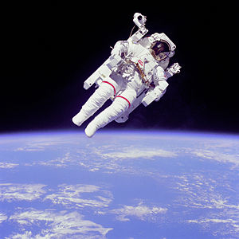
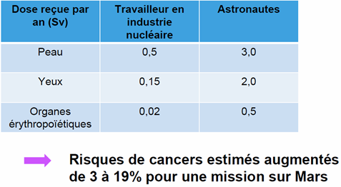
Les expéditions en dehors du vaisseau (EVA)
EMU: Extravehicular Mobility Unite, TMG: Thermal Micrometeoride Garment
TMG externe
Protéger des micrométéorites
TMG interne
Isolent
Anti-rayons
Dans l’EMU
Régulation de pression

Slide 9
Support vital (Life support)
Module de réaprovisionement
ATV, Progreos et HTV
Partenariat Europe, Russie et Japon
Nourriture et liquides
Tubes et aliments déshydratés
Traitement et optimisation de l’eau
Ventilation
Absence de convention

Slide 10
Conclusion
Quelles conséquences ont les voyages dans l’espace sur le corps humain et comment les prévenir ?
Effets psychologiques
Altérations physiques dues à l’impesanteur
Risques dus aux fortes expositions aux radiations
Sélection rigoureuse, préparation et entrainement intensifs des astronautes
Suivi médical et psychologique continu lors des missions

Slide 11
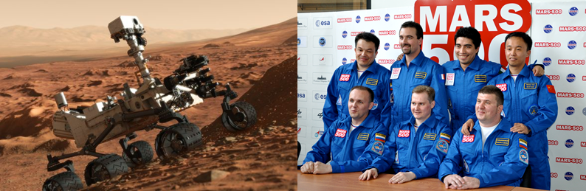
Ouverture
Les recherches continuent pour des séjours longs dans l’espace dans le but d’étudier en profondeur leurs conséquences.
Objectif: Mars!

Slide 12
Remerciements
Javier Ventura: ingénieur des systèmes, spécialisé en navigation par satellite, porte-parole de l’ESA, coordinateur des activités de communication et d’éducation en Espagne et au Portugal et de toutes les activités en Europe, responsable du bureau de télécommunication et contributeur en tant qu’expert du programme Galilée.
Professeurs de Sciences et Vie de la Terre ainsi que de Sciences-Physiques.
Sites internet tels que : l’Agence Spatiale Européenne (ESA), CNES, Agence Spatiale Canadienne (CSA)

Slide 13
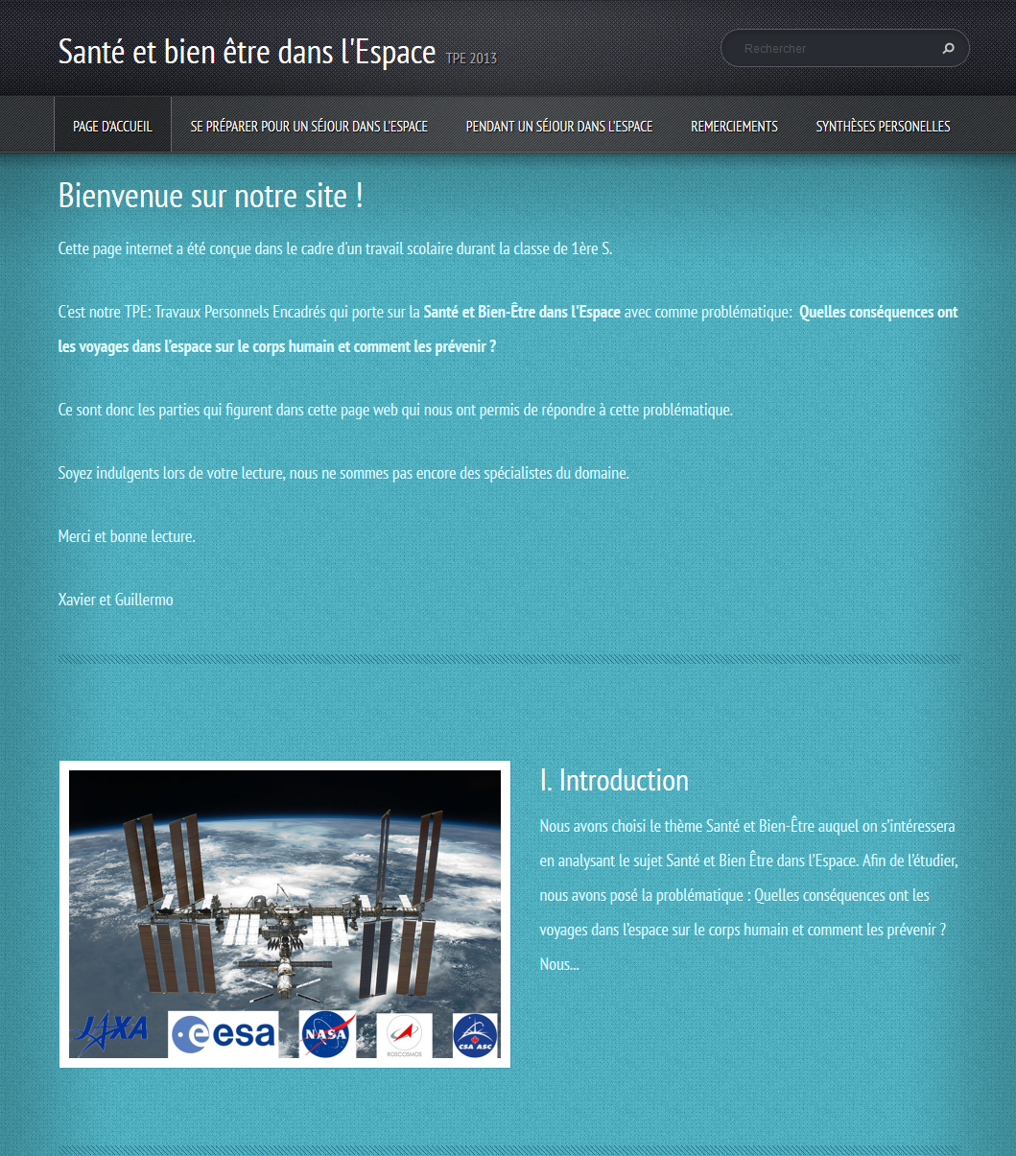
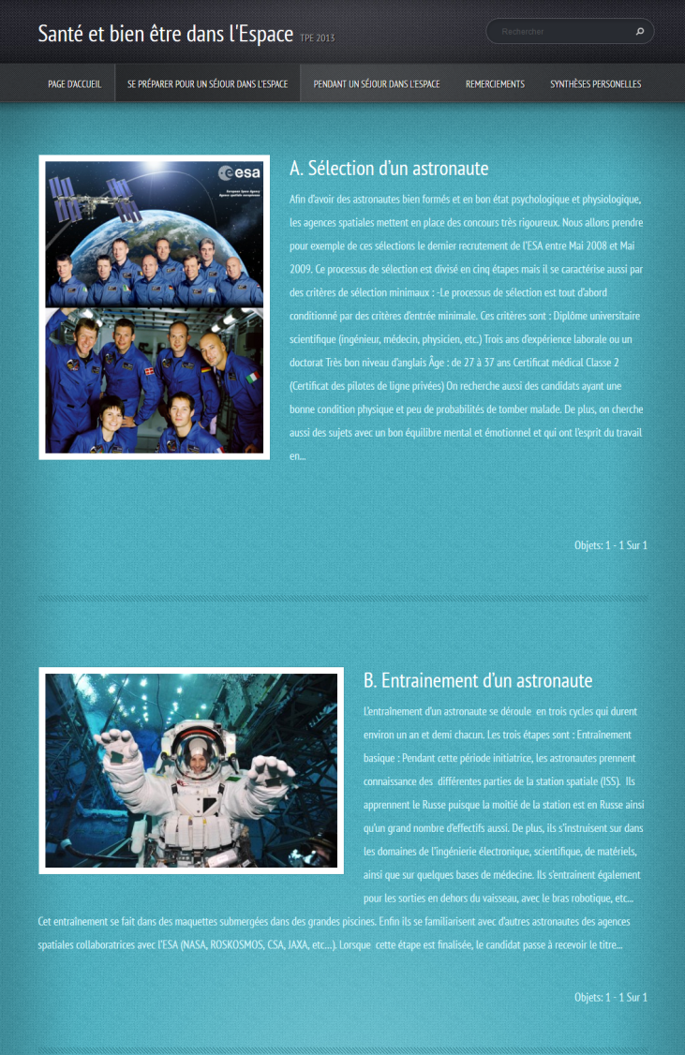
Page web du TPE http://santebienetredansespace.webnode.es/

